Slide 1
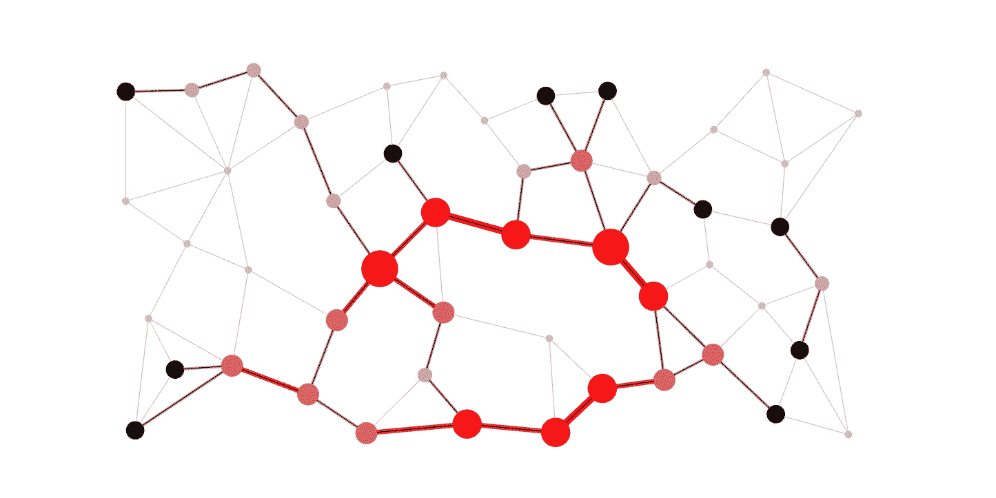

LỌC CỘNG TÁC DỰA TRÊN ĐỒ THỊ NƠ RON
ĐÀO THỊ THU HỒNG – VŨ MINH HƯNG
THÁNG 07/2023

Slide 2

NỘI DUNG
I. GIỚI THIỆU
1. HỆ THỐNG GỢI Ý
2. ĐỒ THỊ NƠ RON
II. LỌC CỘNG TÁC DỰA TRÊN ĐỒ THỊ NƠ RON
1. KIẾN TRÚC TỔNG QUAN
2. CÁC KỸ THUẬT ĐÁNG CHÚ Ý
III. CÁC CÔNG TRÌNH LIÊN QUAN
IV. THỰC NGHIỆM
IV. KẾT LUẬN & ĐỀ XUẤT
V. DEMO

Slide 3
I. GIỚI THIỆU

Slide 4
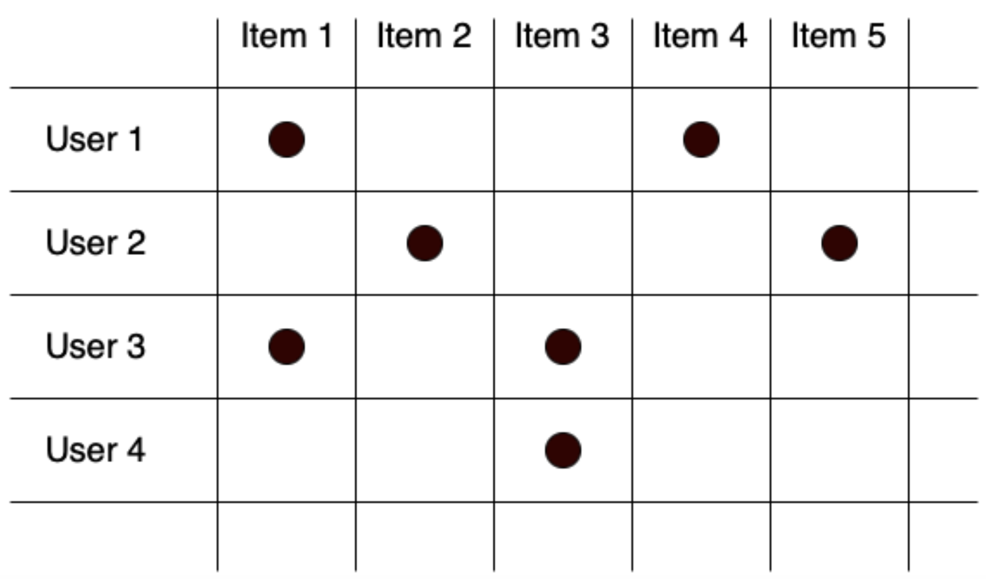
1. HỆ THỐNG GỢI Ý
Là bài toán học máy có giám sát.
Hai nhóm đối tượng là người dùng (user) và sản phẩm (item).
Nhãn là hành vi của các user lên các item.
Dữ liệu bài toán thường được biểu diễn ở dạng ma trận Utility.

Slide 5
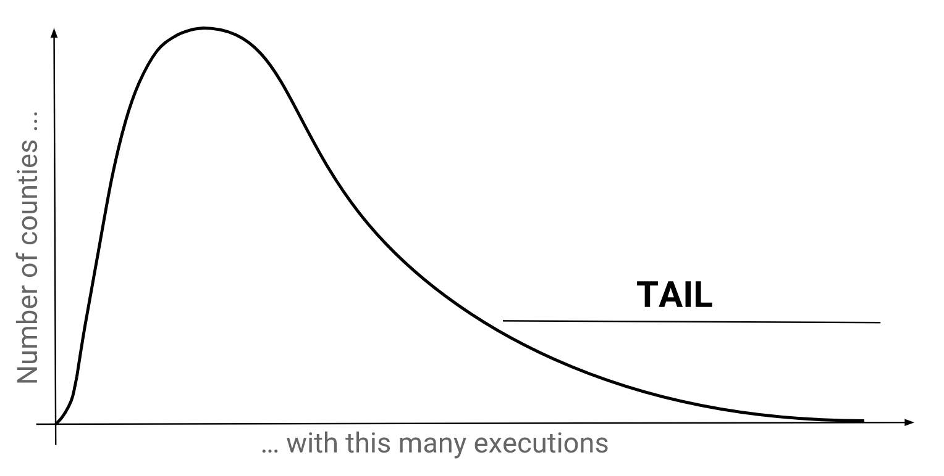
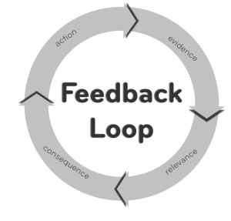
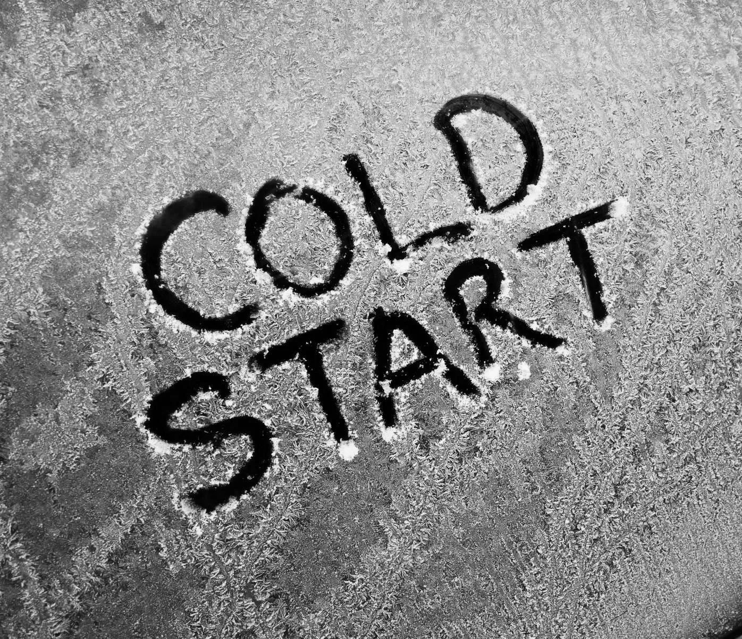
NHỮNG THÁCH THỨC
Xây dựng nhãn.
Dữ liệu lệch.
Hiện tượng đuôi dài.
Vòng phản hồi.
Khởi đầu lạnh.
Tốc độ xử lý.

Slide 6
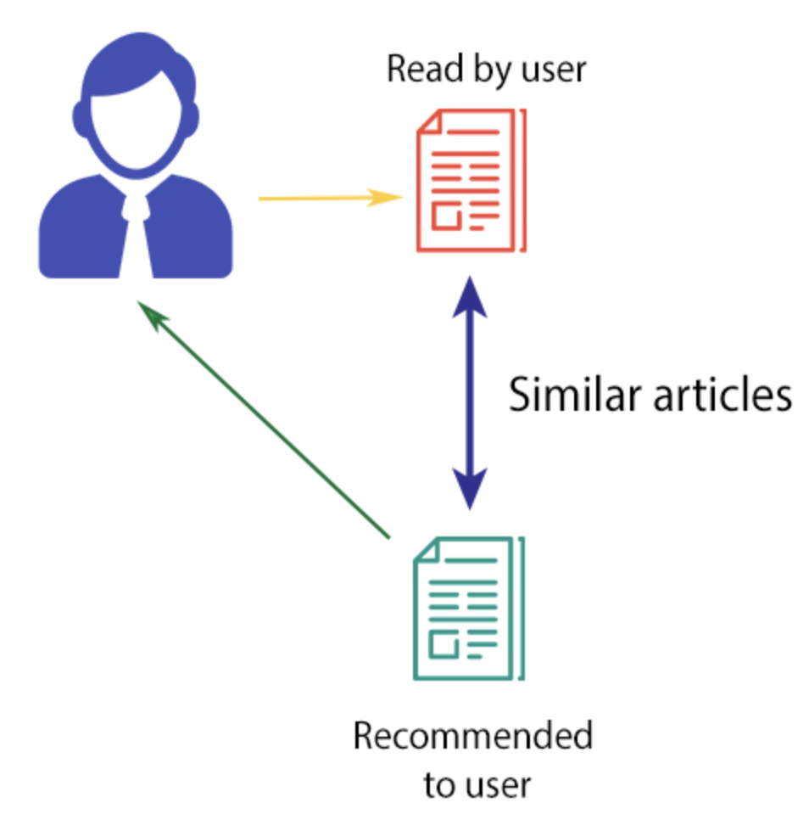
LỌC DỰA TRÊN NỘI DUNG
Nhóm thuật toán gợi ý cho người dùng sản phẩm tương tự như những sản phẩm mà người dùng phản hồi tích cực.
Biểu diễn đặc trưng của các sản phẩm tương tự nhau thì sẽ có khoảng cách gần nhau.

Slide 7
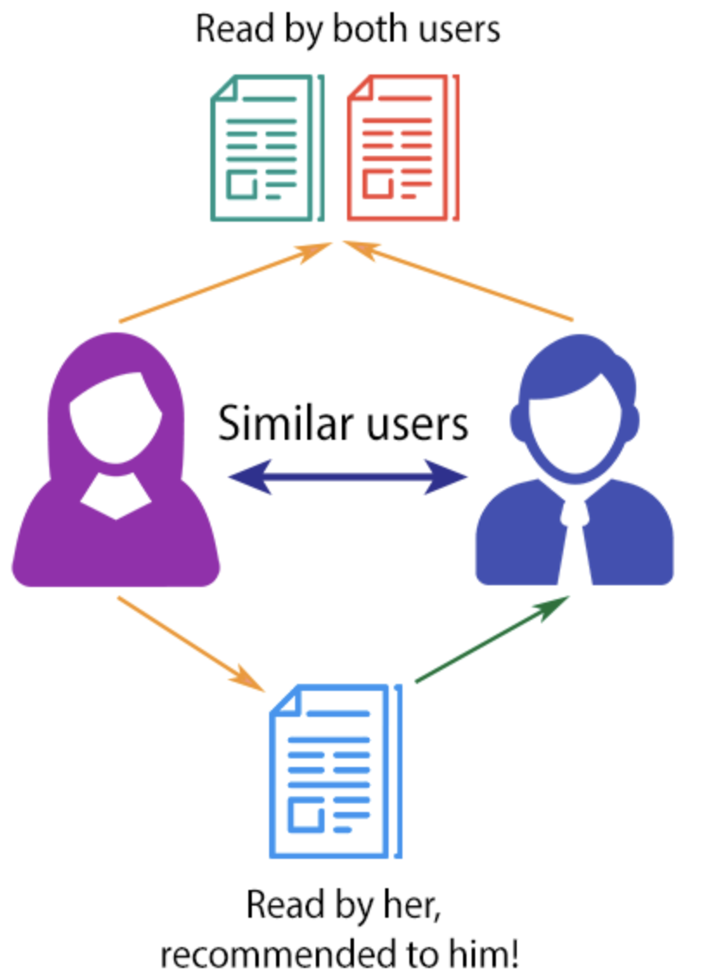
LỌC CỘNG TÁC
Dựa trên hành vi của những người dùng tương tự.
Nếu người dùng A, B, C đều thích sản phẩm 1, thì có thể coi 3 người A, B, C là tương tự nhau.
Nếu A, B đều thích sản phẩm 2, thì có thể dự đoán rằng người C cũng thích sản phẩm 2.

Slide 8
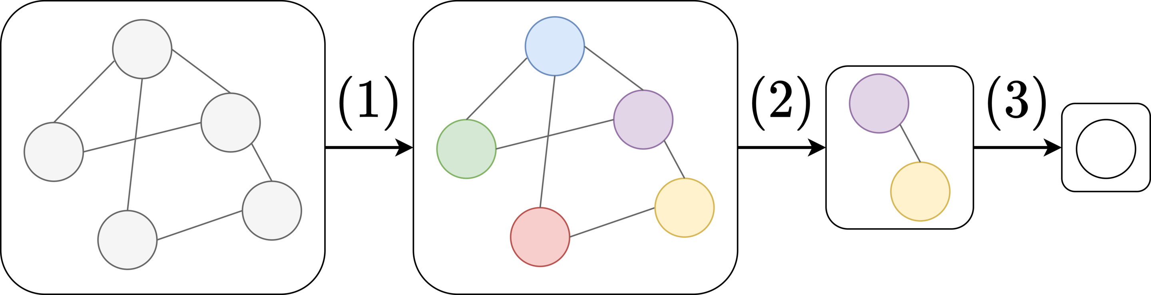
2. MẠNG NƠ RON ĐỒ THỊ
Là 1 lớp mạng nơ ron dành cho xử lý dữ liệu biểu diễn dưới dạng các đồ thị.
Điển hình gồm có các lớp sau:
Lớp truyền thông điệp (message passing layer 1)
Lớp pooling cục bộ (local pooling 2)
Lớp pooling toàn cục (global pooling 3)

Slide 9
II. LỌC CỘNG TÁC DỰA TRÊN ĐỒ THỊ NƠ RON

Slide 10
1. KIẾN TRÚC TỔNG QUAN

Slide 11
2. CÁC KỸ THUẬT ĐÁNG CHÚ Ý

Slide 12
III. CÁC CÔNG TRÌNH LIÊN QUAN

Slide 13
1. LỌC CỘNG TÁC DỰA TRÊN MÔ HÌNH
Embedding function: Biểu diễn các mô tả (ví dụ: thuộc tính, ID) của user, item thành vector (embedding vector)
Interaction function: đo độ tương tự giữa các vector
Phương pháp điển hình:
MF: dùng tích vô hướng cho Interaction function
NeuMF: dùng Deep Learning cho Interaction function

Slide 14
2. LỌC CỘNG TÁC DỰA TRÊN ĐỒ THỊ
Để tính điểm 1 item đối với 1 user, xác định nhãn của các item mà user đã tương tác.
Lan truyền các nhãn đó trên đồ thị
Điểm khuyến nghị được xác định dựa trên sự tương tự giữa item đã tương tác trong quá khứ và item mục tiêu
Phương pháp điển hình:
HOP-Rec: dùng random walk để làm giàu thông tin tương tác của user qua các item kết nối đến nó. Huấn luyện MF bằng các dữ liệu đã làm giàu.

Slide 15
3. LỌC CỘNG TÁC DỰA TRÊN MẠNG TÍCH CHẬP ĐỒ THỊ
Xử lý tích chập đồ thị trên đồ thị tương tác user – item.
Phương pháp điển hình:
GC-MC: dùng 1 lớp tích chập đồ thị trên đồ thị user – item (chỉ lấy được thông tin kết nối trực tiếp)
PinSage: dùng nhiều lớp tích chập đồ thị trên đồ thị item – item (không lấy được thông tin liên quan hành vi của user).

Slide 16
IV. THỰC NGHIỆM

Slide 17



1. DỮ LIỆU ĐÁNH GIÁ
Gowalla: dữ liệu thông tin địa điểm người dùng chia sẻ khi check in. Chỉ lấy user, item có ít nhất 10 tương tác.
Yelp 2018: dữ liệu từ thử thách yelp 2018 với các item là nhà hàng, quán bar. Chỉ lấy user có ít nhất 10 order.
Amazon-book: dữ liệu các review sách của Amazon. Chỉ lấy user, item có ít nhất 10 tương tác.

Slide 18
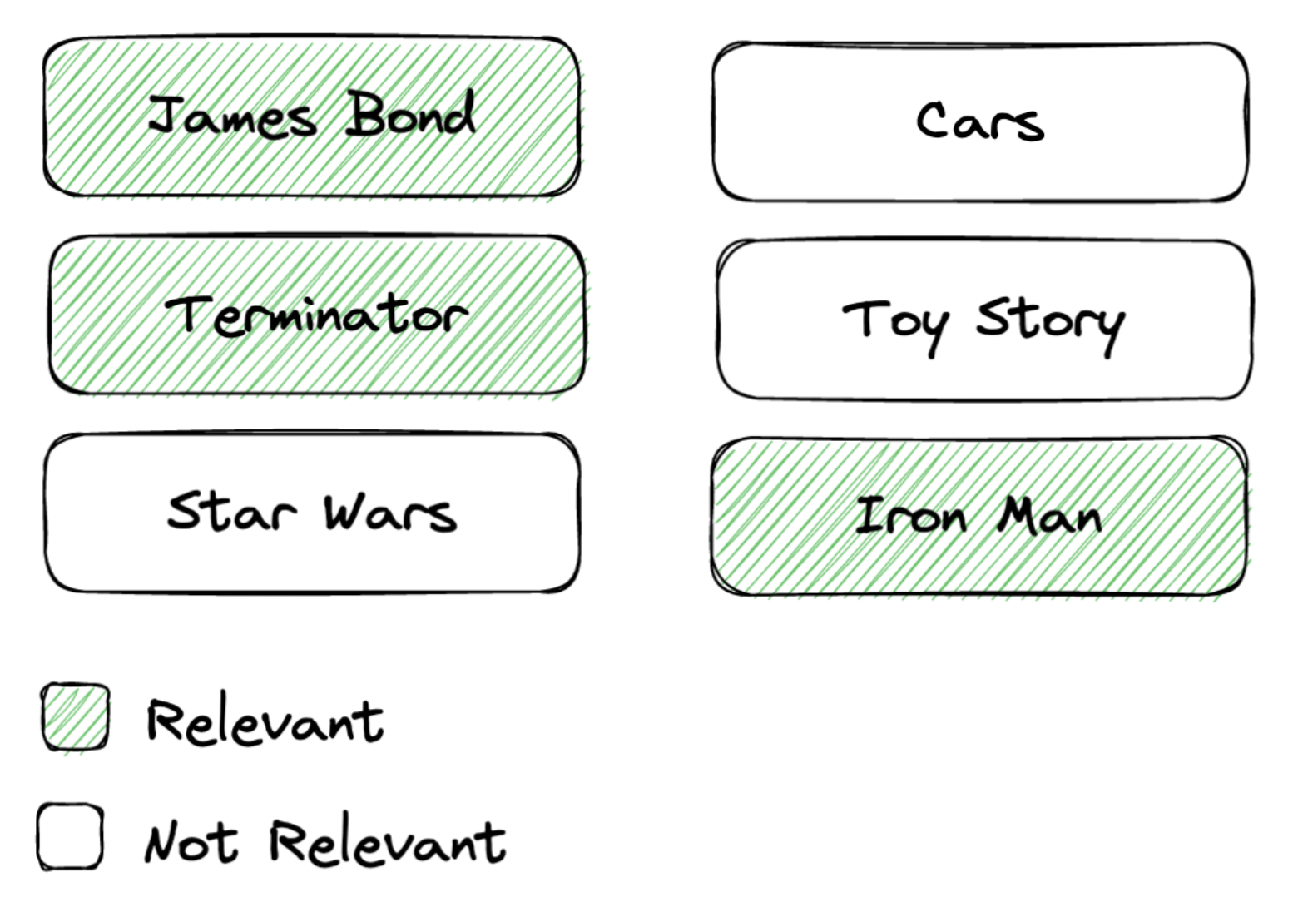
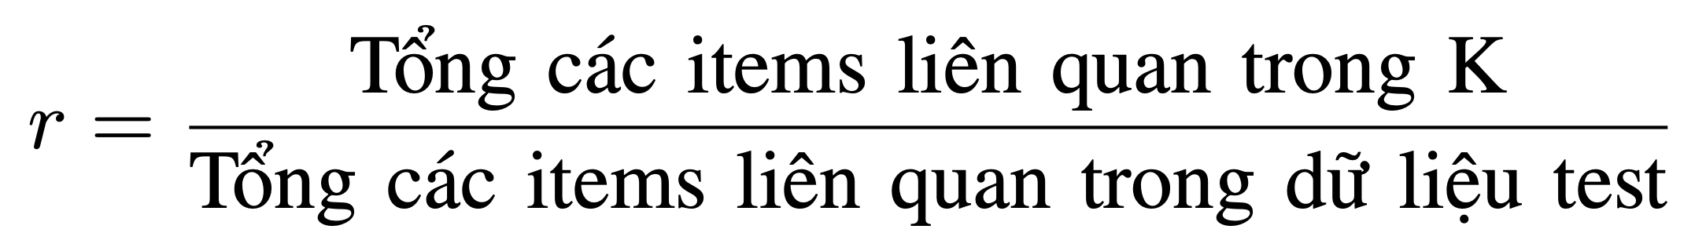
2. ĐỘ ĐO ĐÁNH GIÁ
Recall@K:
K là top K gợi ý items đứng đầu.
Recall@K đo (số lượng gợi ý items chính xác trong K) trên (tổng số lượng items có liên quan trong toàn bộ tập dữ liệu).

Slide 19
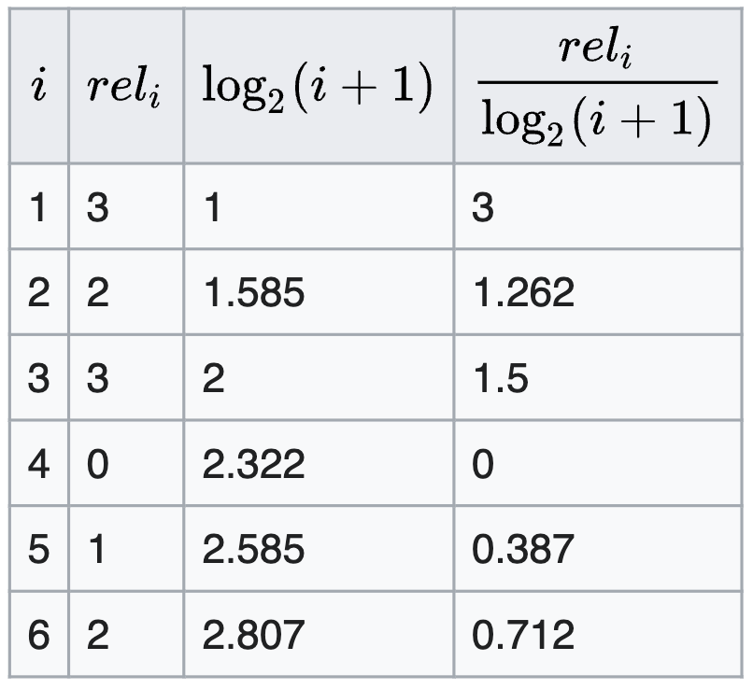
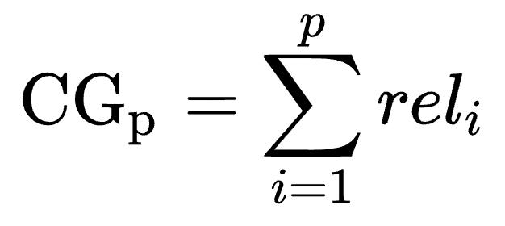
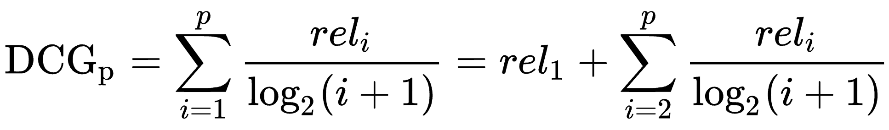
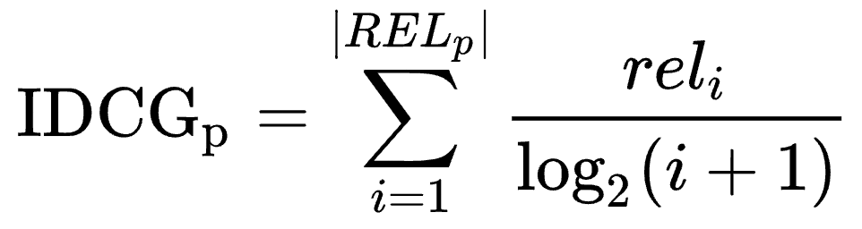
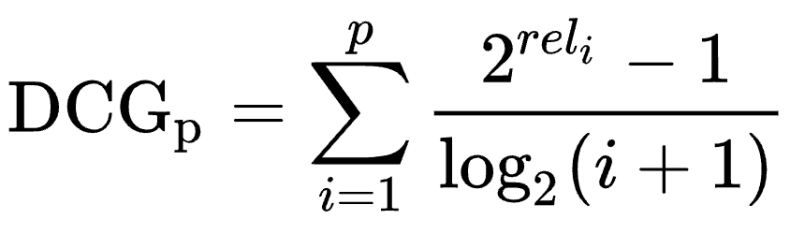
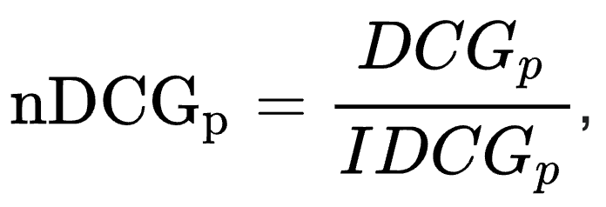
2. ĐỘ ĐO ĐÁNH GIÁ
Ndcg@K3 (Normalized Discounted Cumulative Gain)

Slide 20
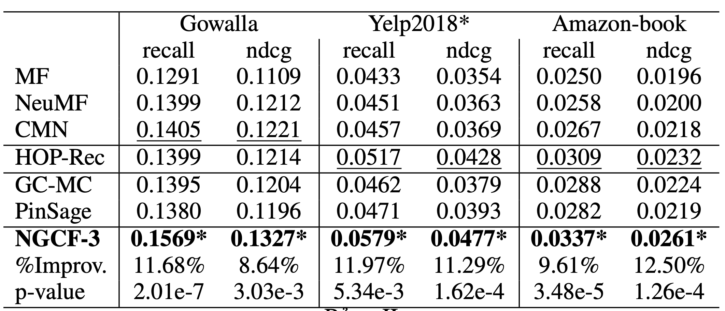
3. SO SÁNH HIỆU NĂNG

Slide 21
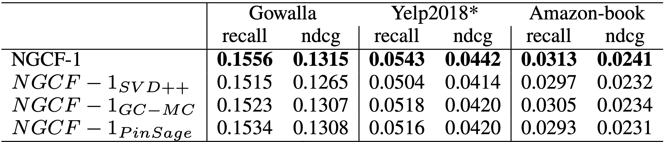
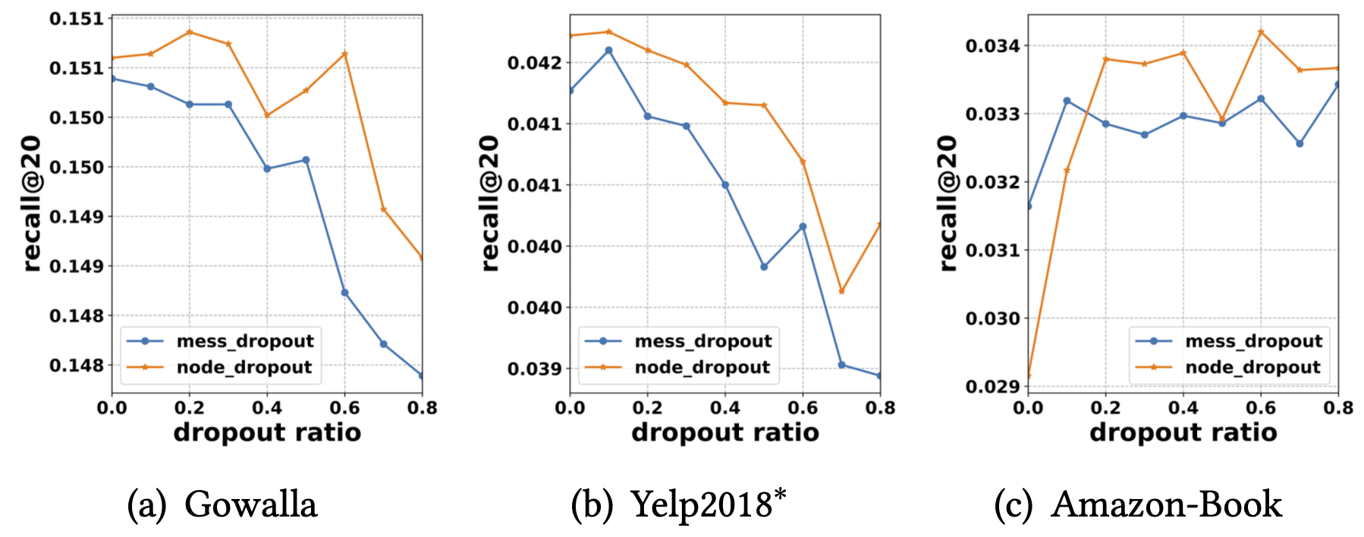
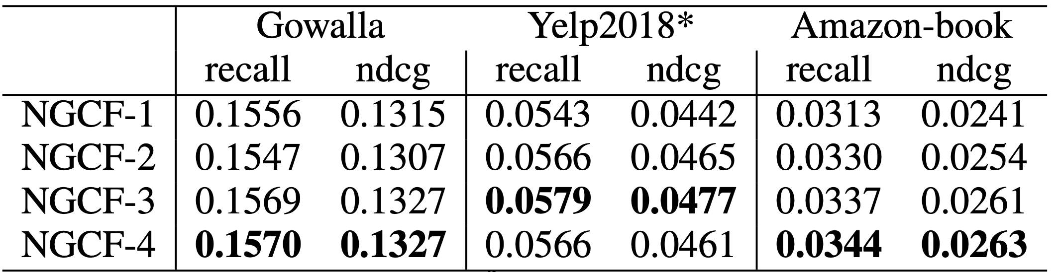
4. NGHIÊN CỨU VỀ NGCF
Tác động của cơ chế lan truyền embedding
Tác động của số lớp
Ảnh hưởng của dropout

Slide 22
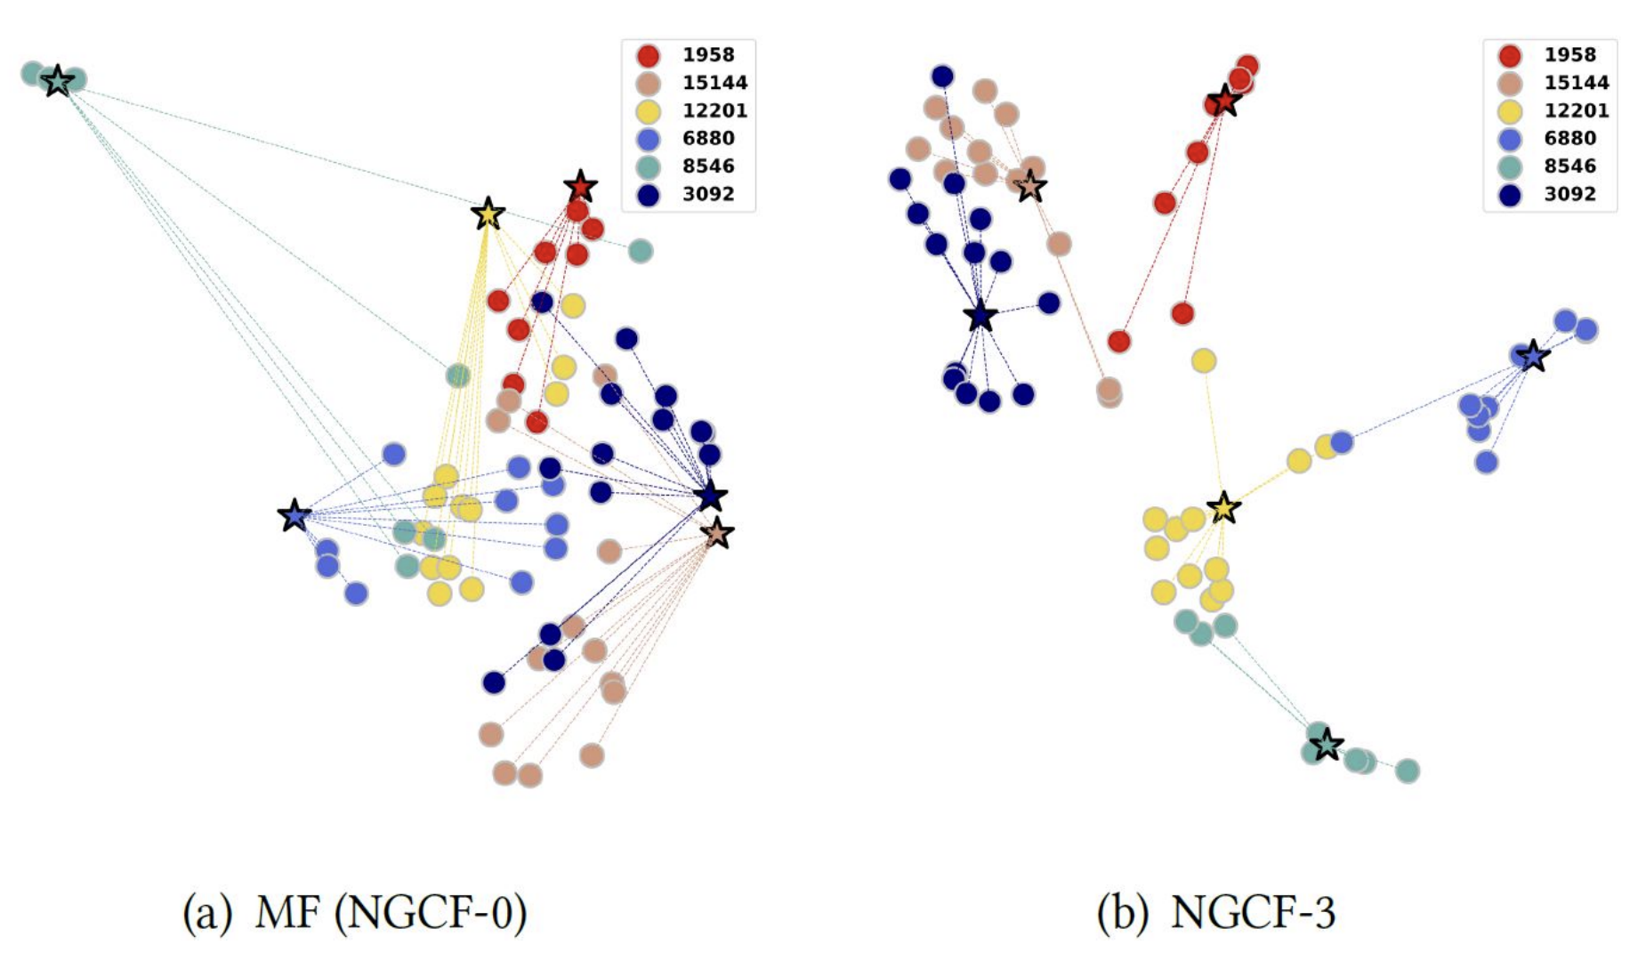
6. HIỆU QUẢ CỦA KẾT NỐI BẬC CAO

Slide 23
IV. KẾT LUẬN & ĐỀ XUẤT

Slide 24
1. KẾT LUẬN
Framework NGCF đã tận dụng tốt các kết nối bậc cao trong đồ thị tích hợp user-item.
Lớp lan truyền embedding biểu diễn thêm thông tin tương tác giữa user-item.
2. ĐỀ XUẤT
Thêm cơ chế attention để học các trọng số của các nốt lân cận đúng trọng tâm hơn.
Cải thiện cấu trúc đồ thị để tăng tính bền vững cho NGCF.

Slide 25
V. MỘT SỐ THÍ NGHIỆM

Slide 26
1. THAY ĐỔI LEARNING RATE
Thay đổi learning rate từ 0.0001 thành 0.001

Slide 27
2. THAY ĐỔI ACTIVATION FUNCTION
Thay hàm ReLU bằng hàm GELU

Slide 28
3. LOẠI BỎ SKIP CONNECTION TỪ EMBEDDING GỐC CỦA USER (ITEM)
Framework NGCF đã tận dụng tốt các kết nối bậc cao trong đồ thị tích hợp user-item.
Lớp lan truyền embedding biểu diễn thêm thông tin tương tác giữa user-item.

Slide 29
XIN CẢM ƠN!
daothithuhong_sdh21@hus.edu.vn
vuminhhung_sdh21@hus.edu.vn

